Slide 1
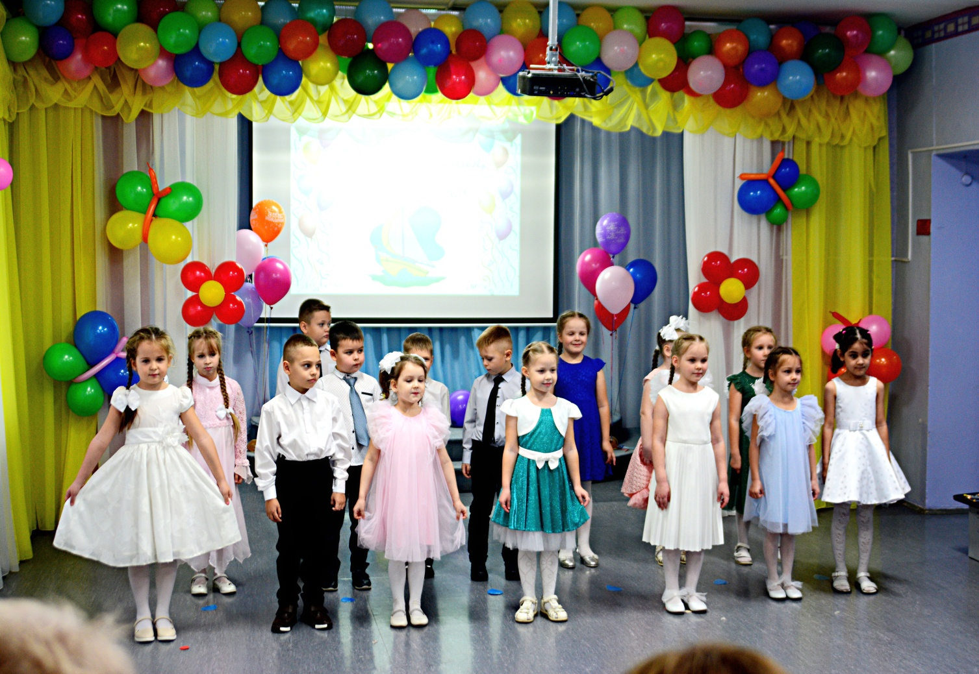
Выпускники группы
«Маленькая страна» 2024 год

Slide 2
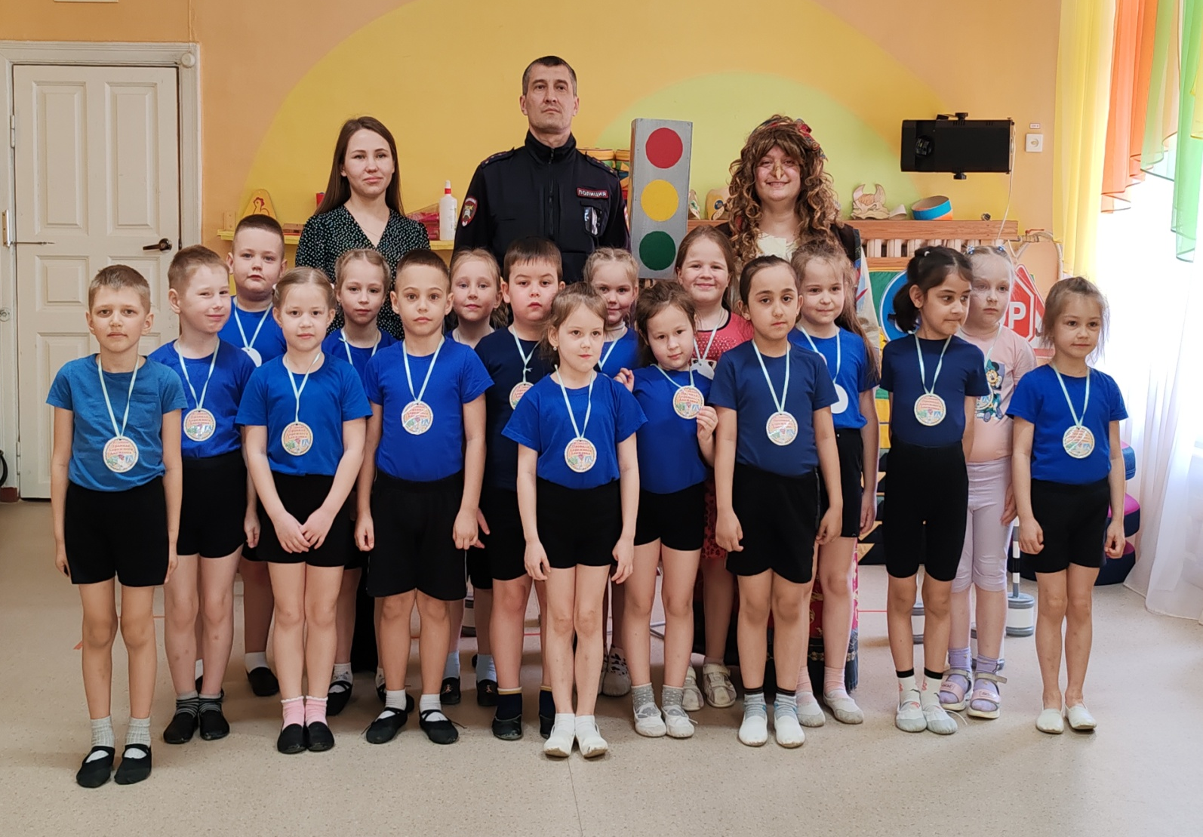
Мы выросли, стали умней и взрослей…
Так хочется в школу пойти поскорей!
Наш садик Любимый, без нас не скучай,
успехов в учебе всем нам пожелай!

Slide 3
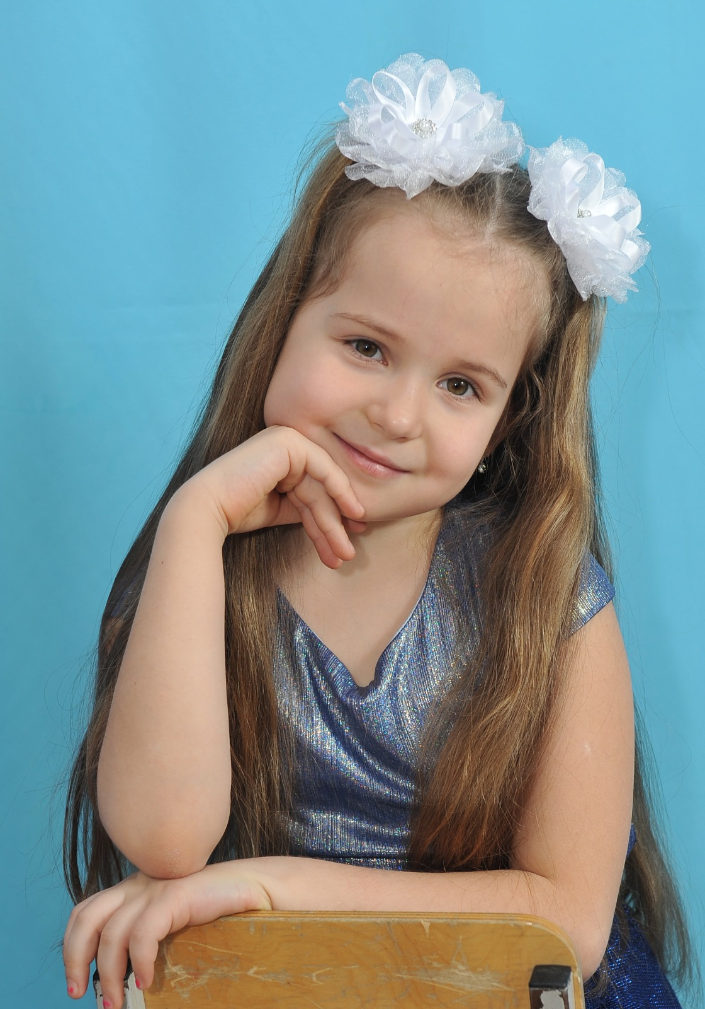
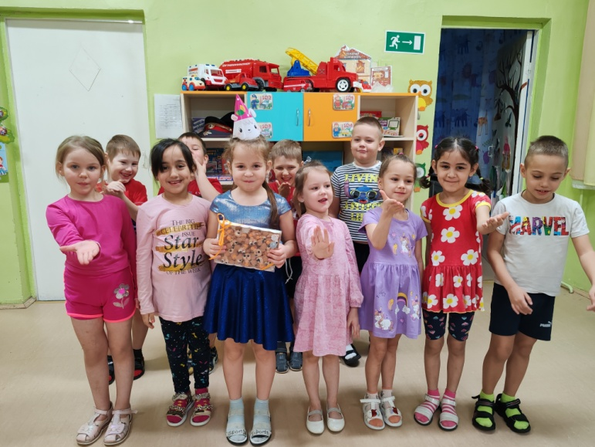
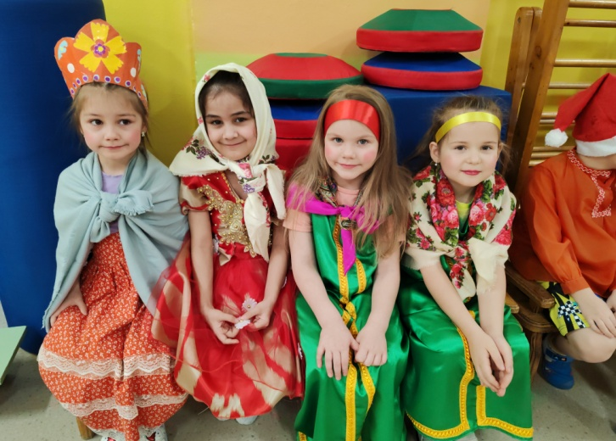
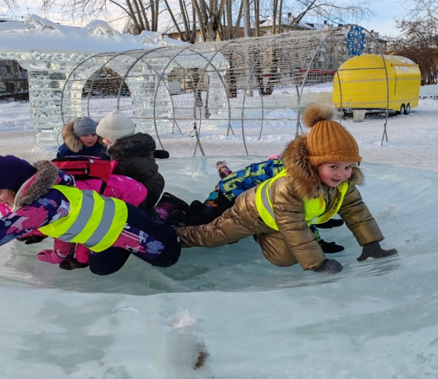
Может танец станцевать,
Всех мальчишек обогнать.
Эта волевая леди,
Сможет приручить медведя,
Что ж упорней никого,
В целом мире нет её!

Slide 4
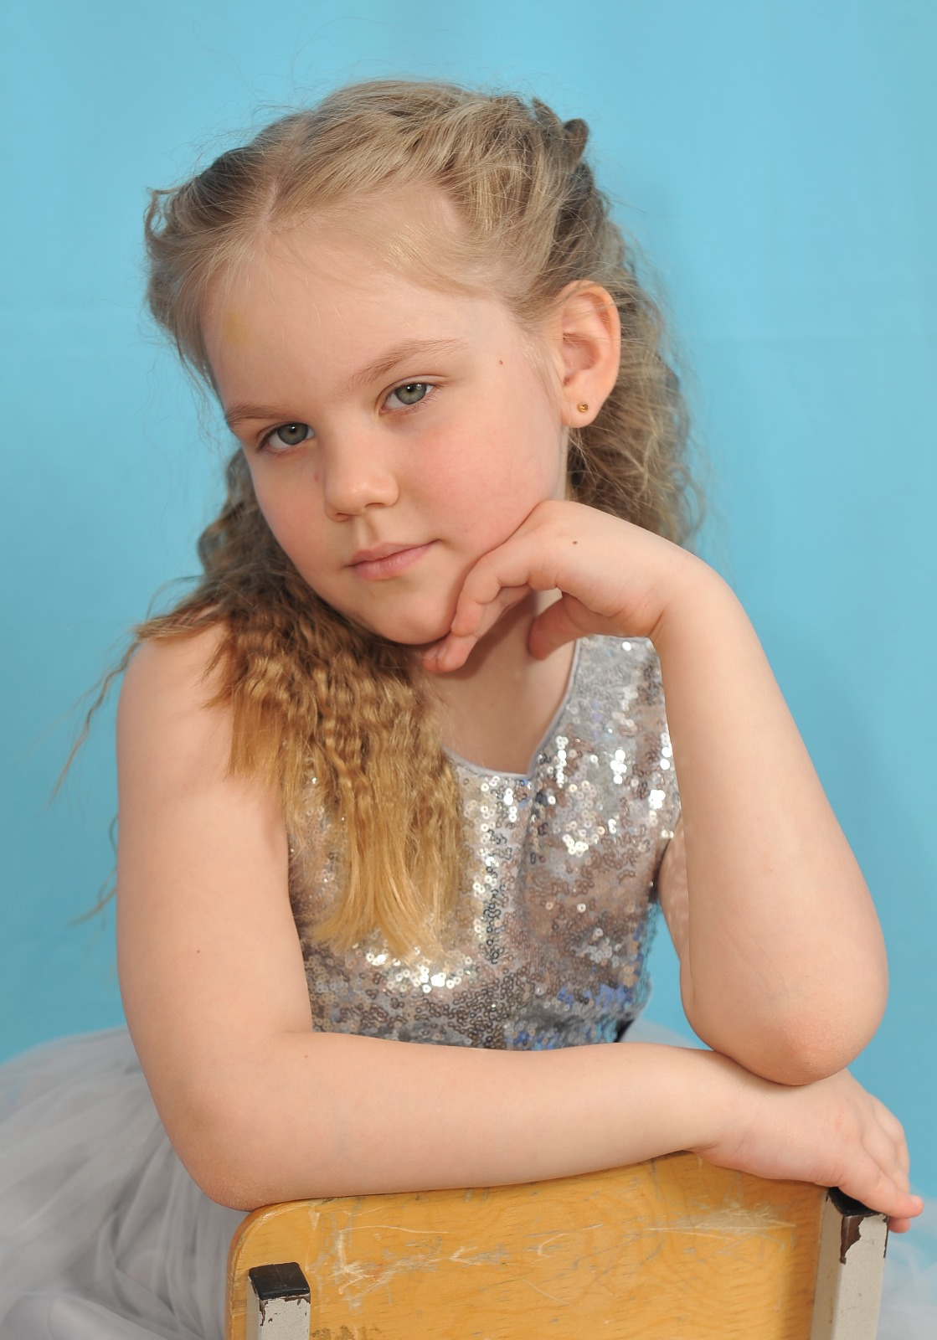
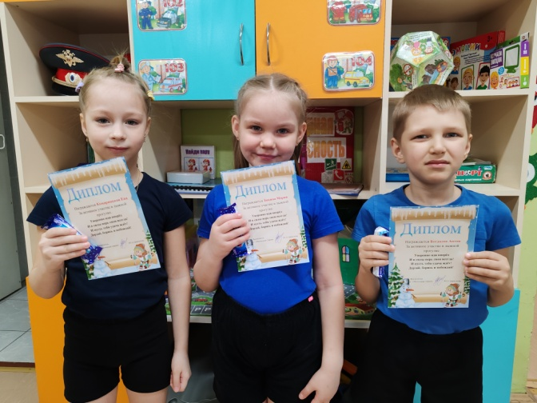
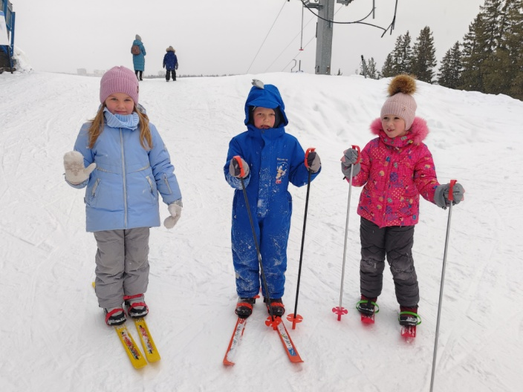
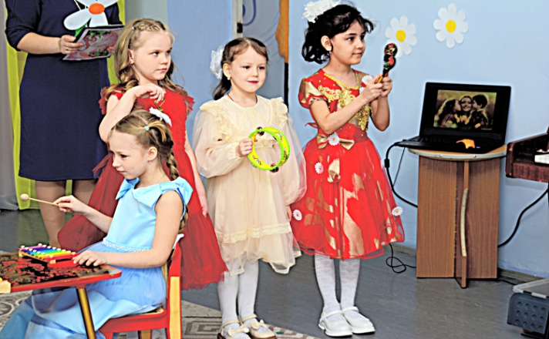
Может робкая слегка,
Но зато ко всем добра!
Как прекрасная принцесса,
Любит модничать она,
И прекрасный, нежный танец
Вам станцует без труда!

Slide 5
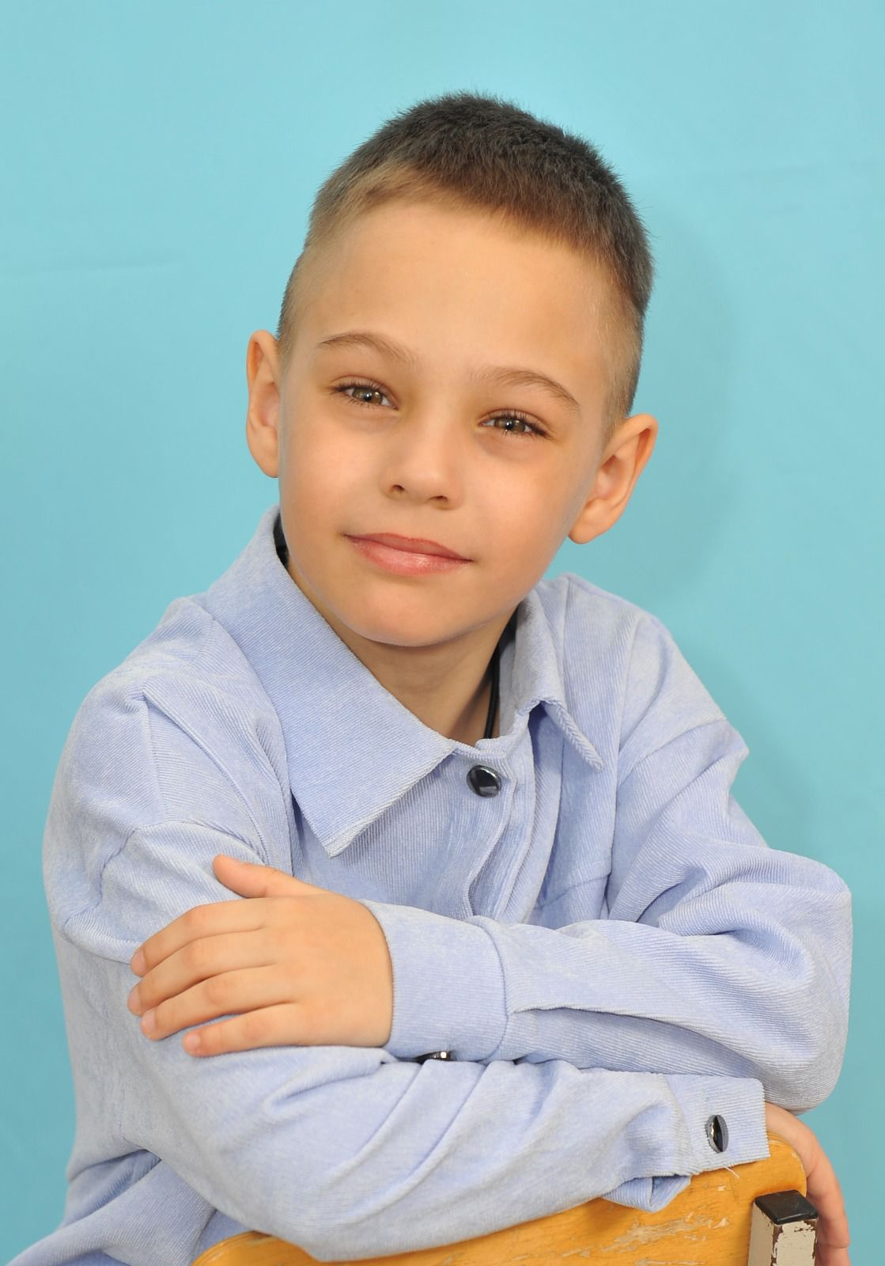
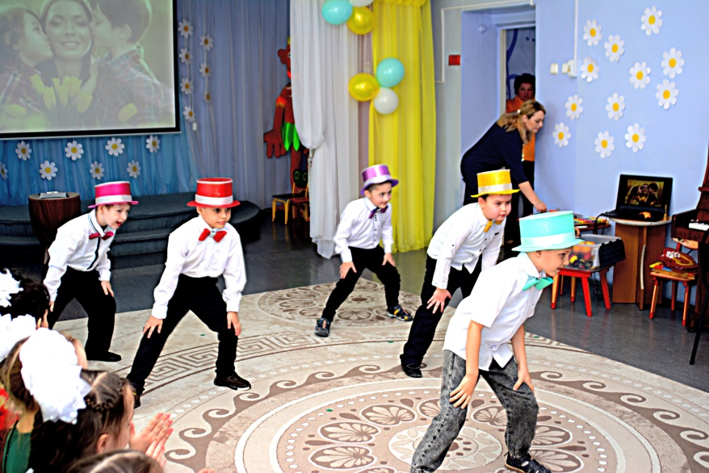
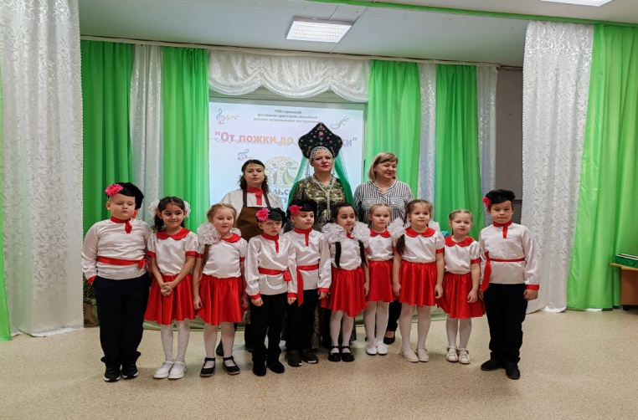
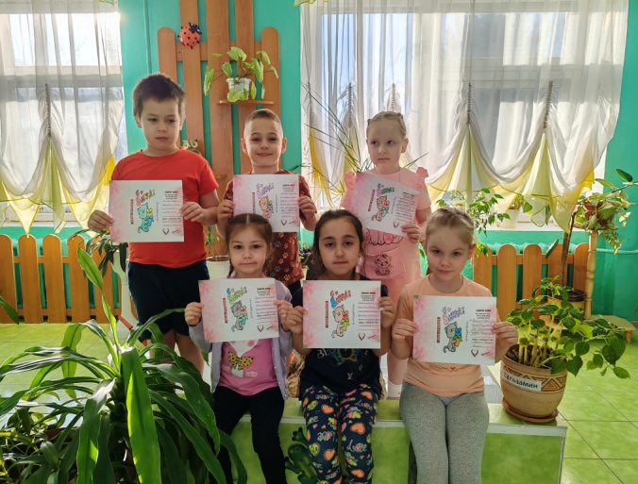
Знаменит своим упорством,
Каждый знает- видит цель,
Значит своего добьется,
Правоту докажет всем.
Да к тому же он артист,
Очень уж красноречив!

Slide 6
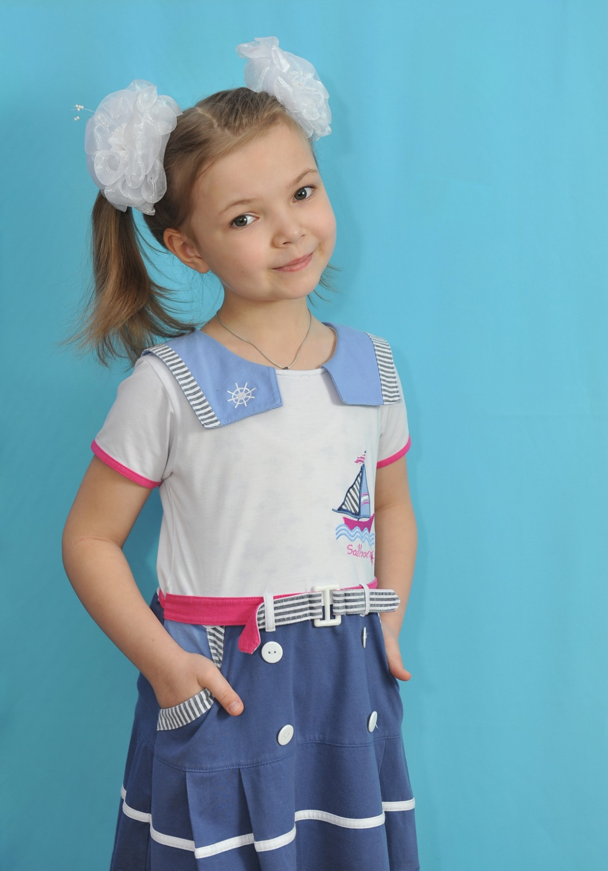
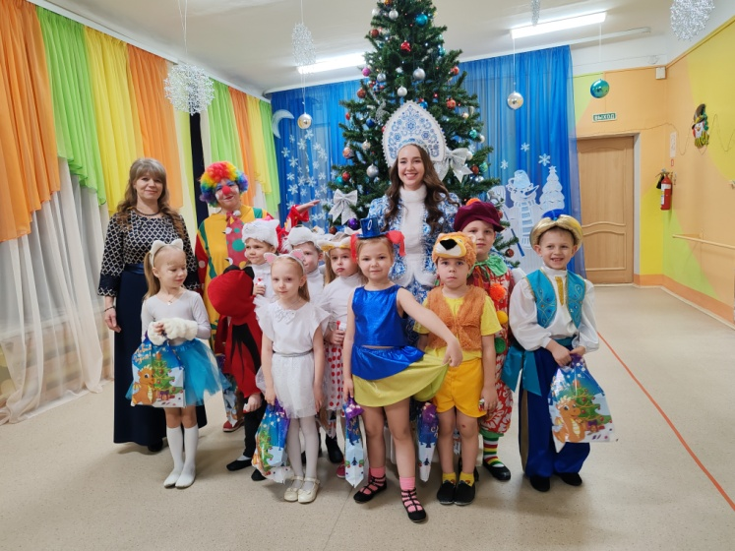
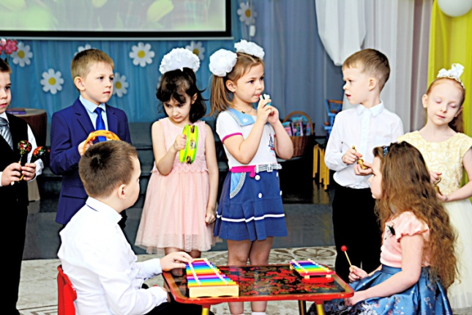
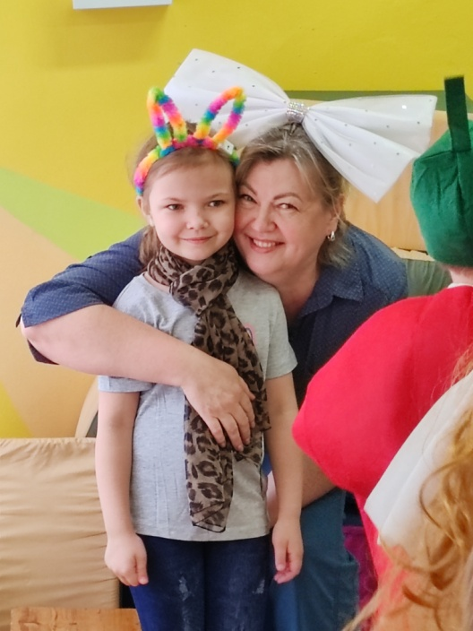
Серафиме желаем верных друзей, Много здоровья и солнечных дней, В учёбе успехов и только добра. Пусть жизнь твоя радости будет полна.

Slide 7
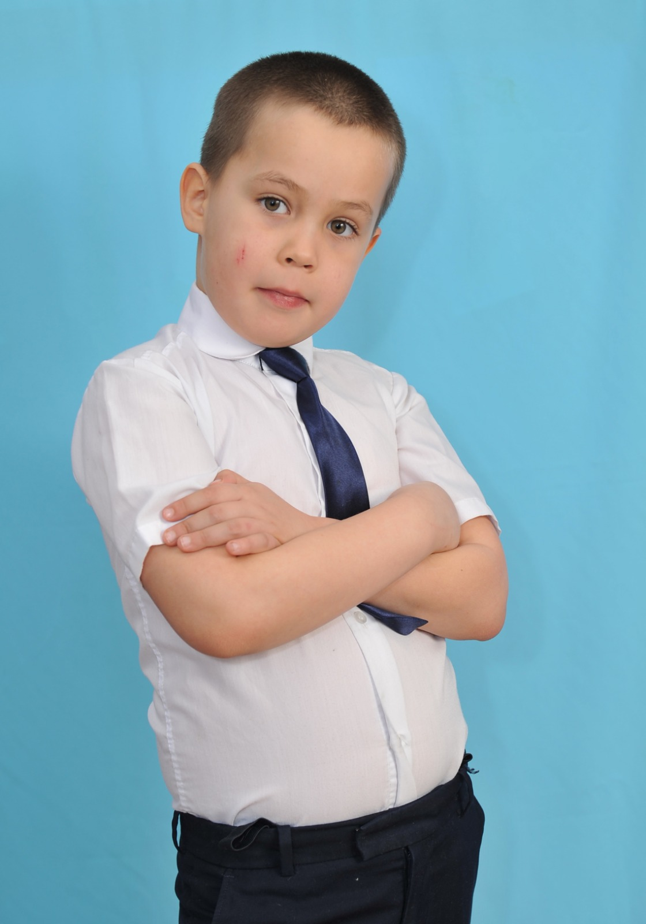
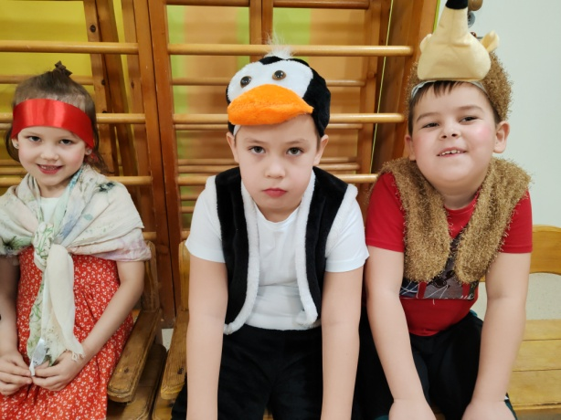
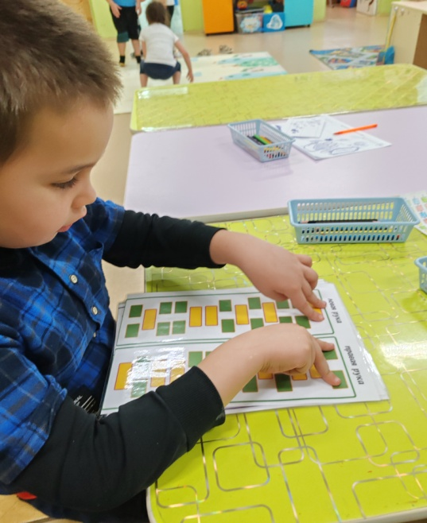
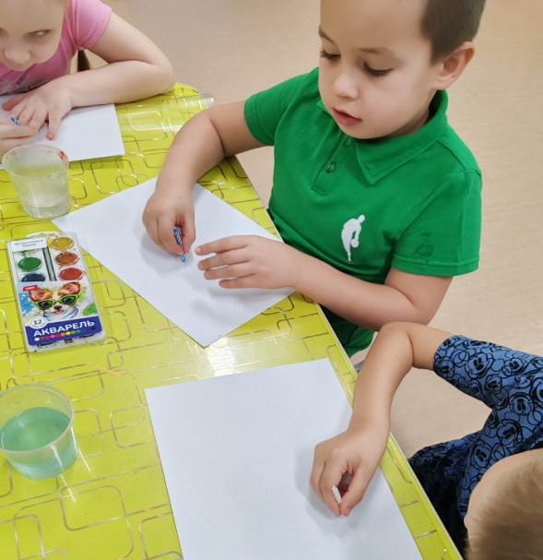
Пусть бываешь ты упрямым,
Непослушным, иногда.
Но, зато с тобою скучно не бывает никогда.
Пол помоешь, пыль протрёшь,
Ну и где ж, ещё такого
Ты помощника найдёшь?

Slide 8
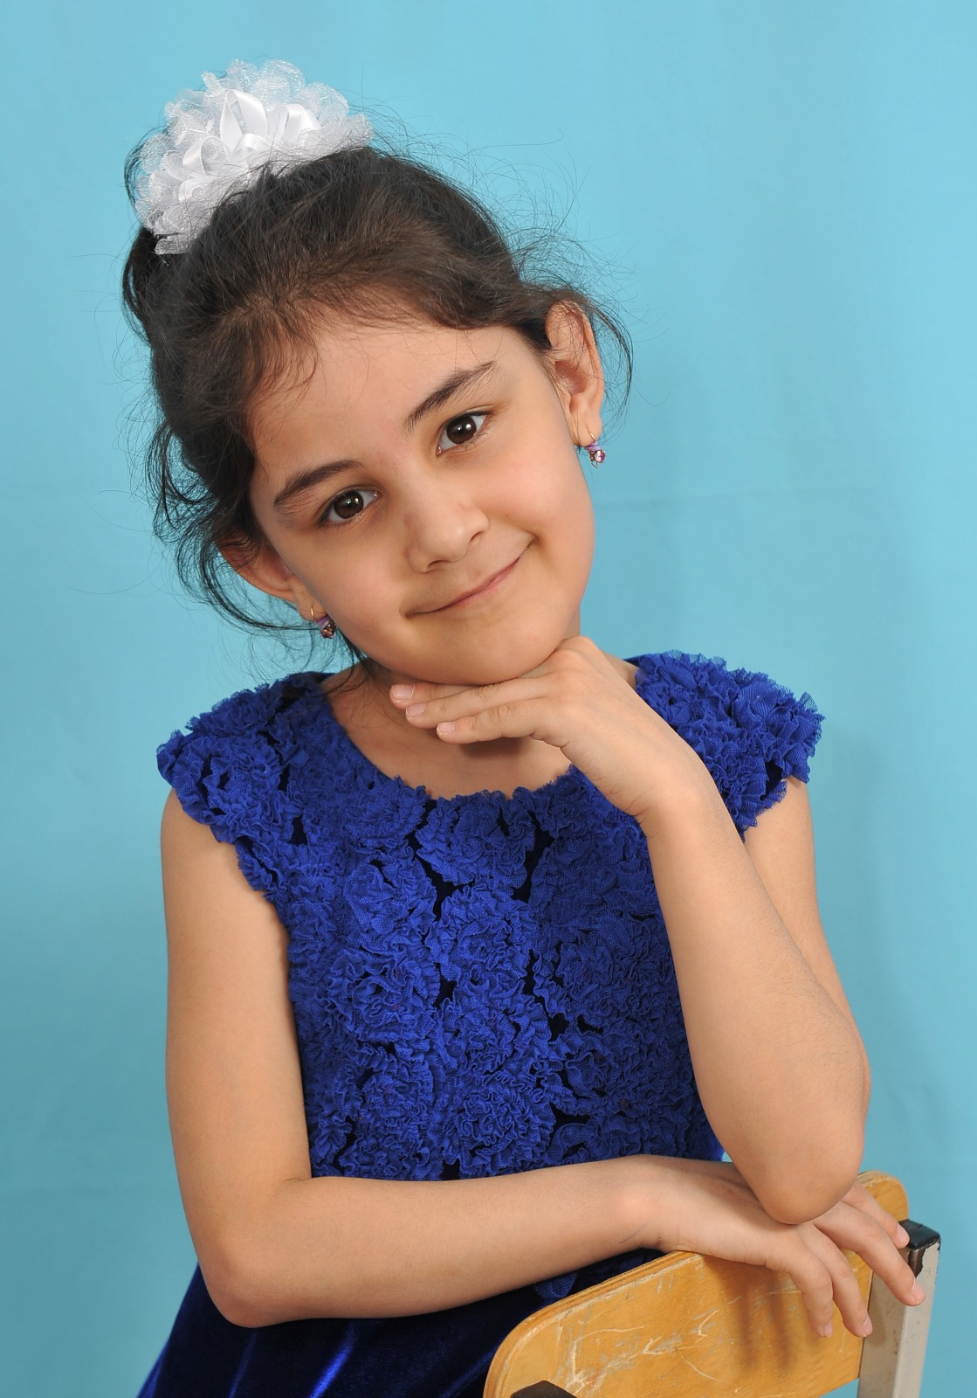
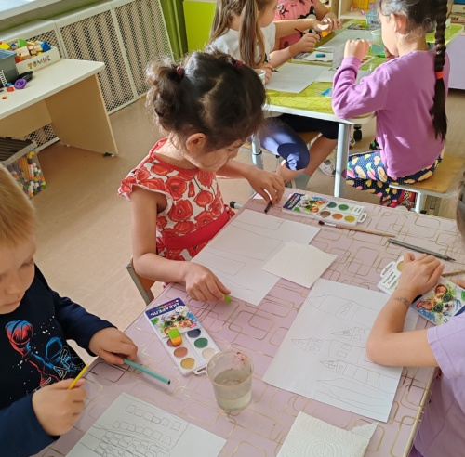
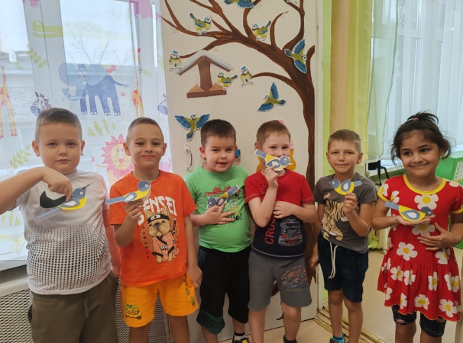
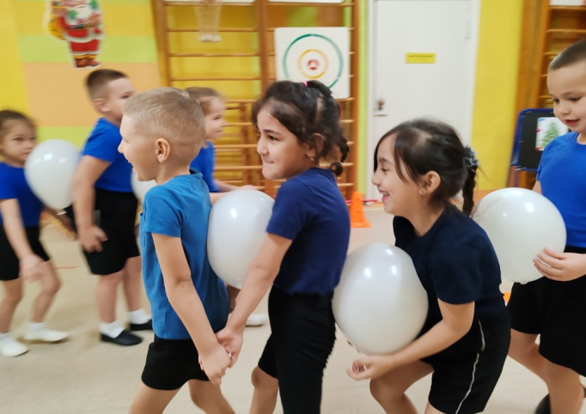
Рукие, от души желаем Друзей хороших повстречать, Быть такой же доброй, славной И пятёрки получать.

Slide 9
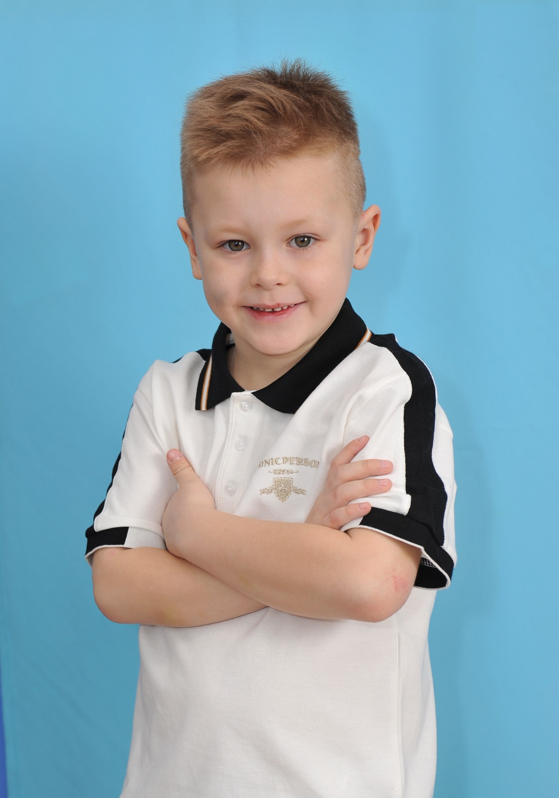
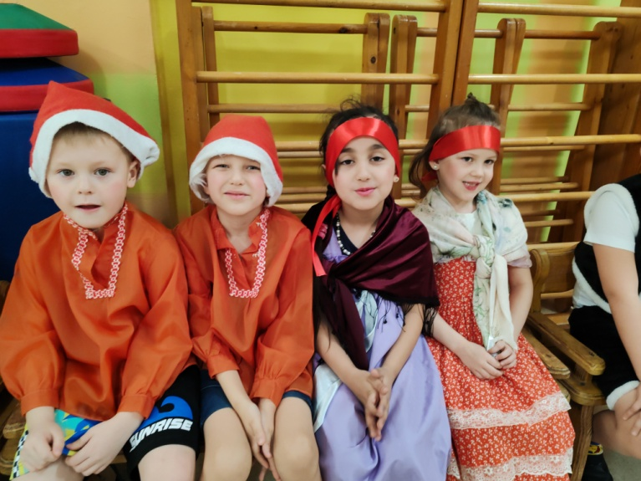
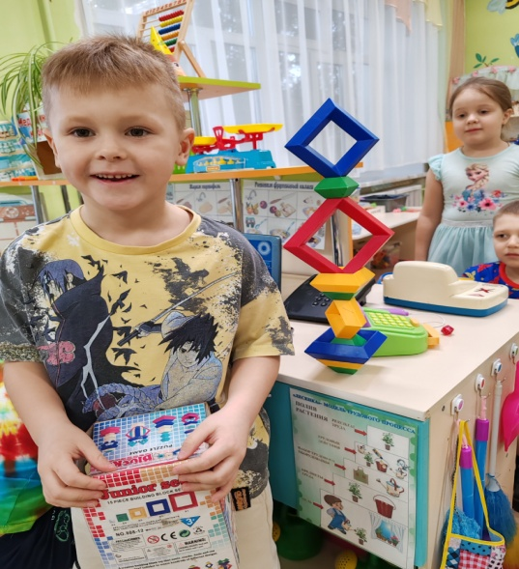
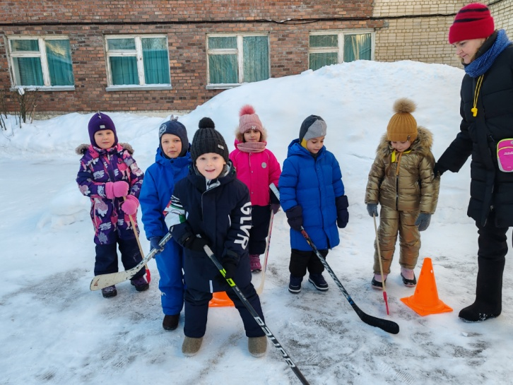
Лев наш со спортом дружен
И диван ему не нужен,
Некогда ему лежать,
Всюду он готов бежать.
Слава к нему непременно придёт
Уверенно Лев по жизни пойдёт.

Slide 10
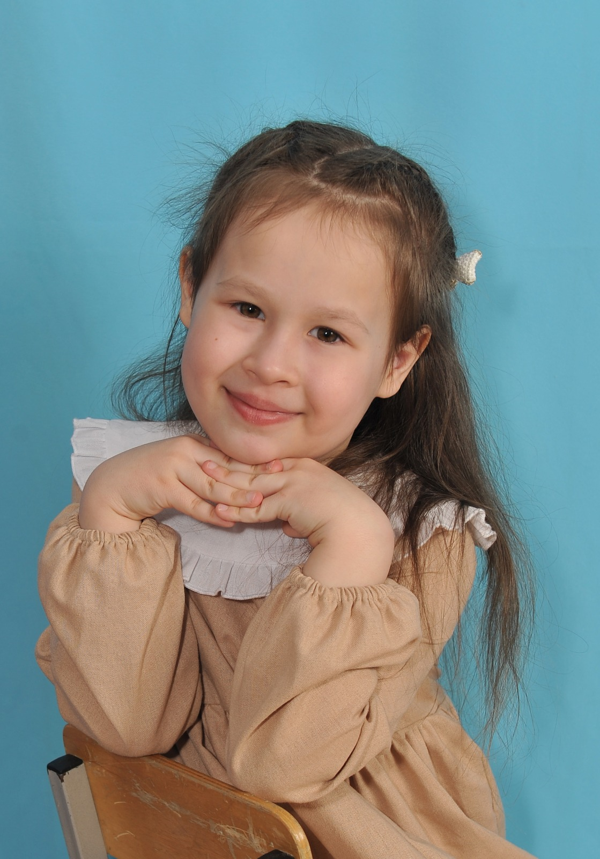
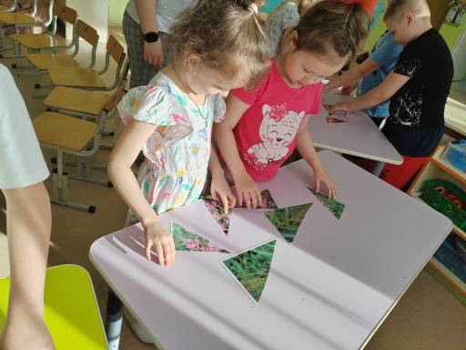
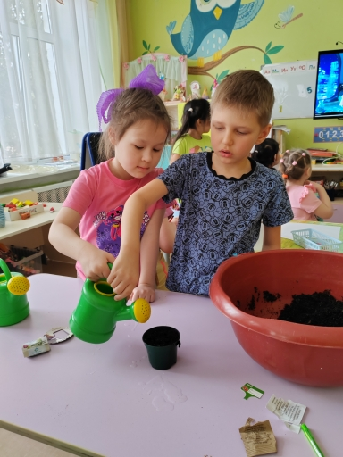
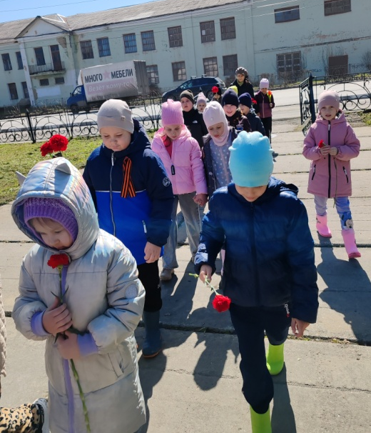
Молчалива и скромна,
И умом и всем взяла!
Не оставит равнодушным,
Своей улыбкой добродушной,
Всегда поднимет настроение,
Заразит своим весельем!

Slide 11
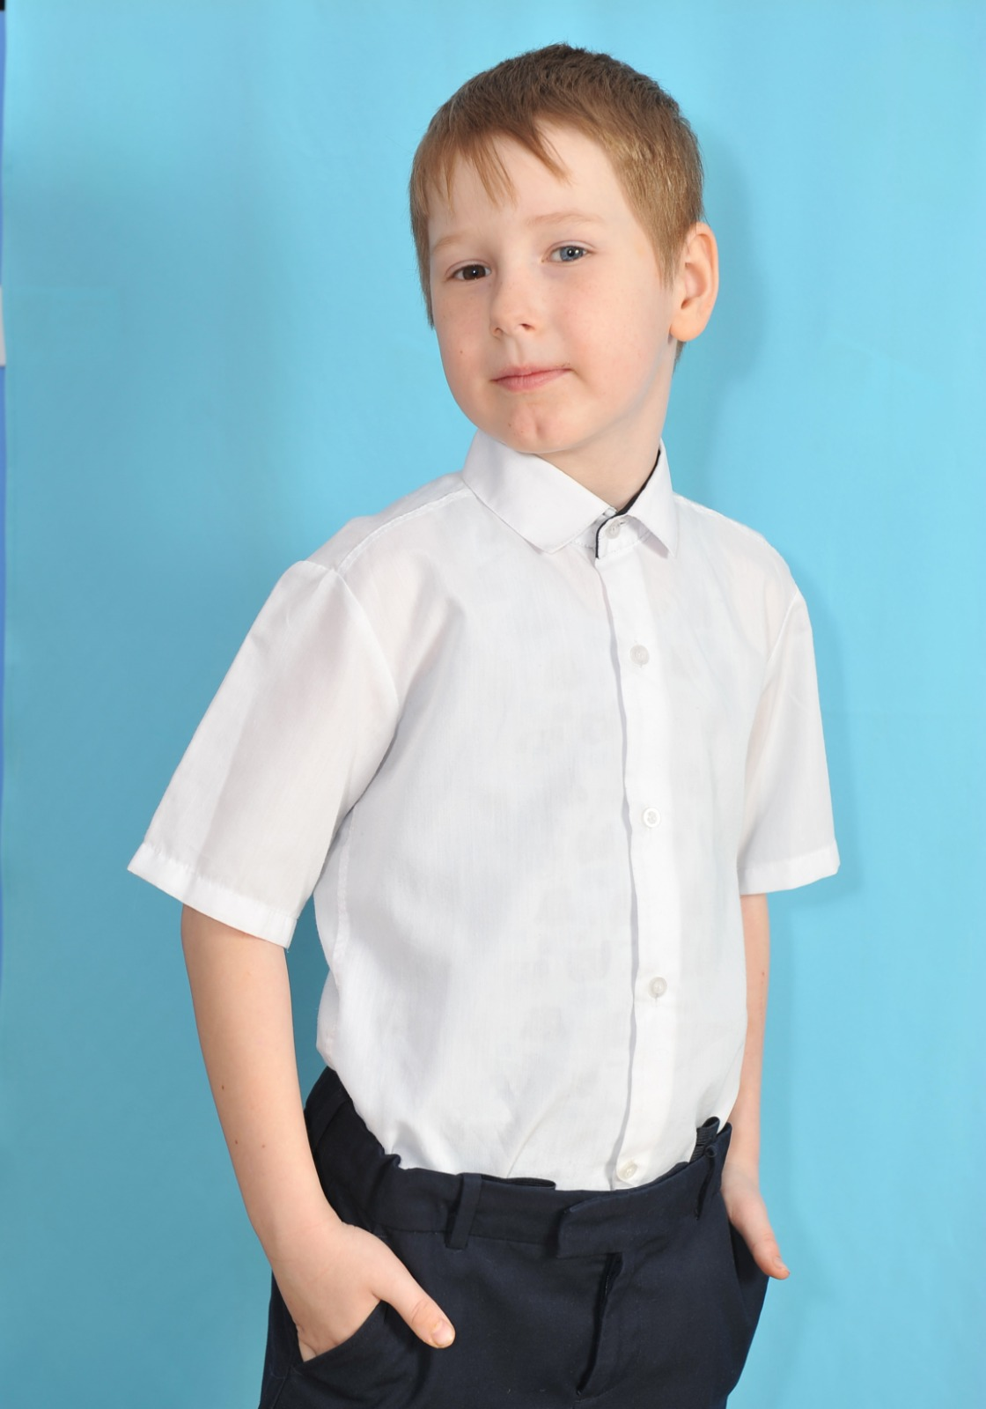
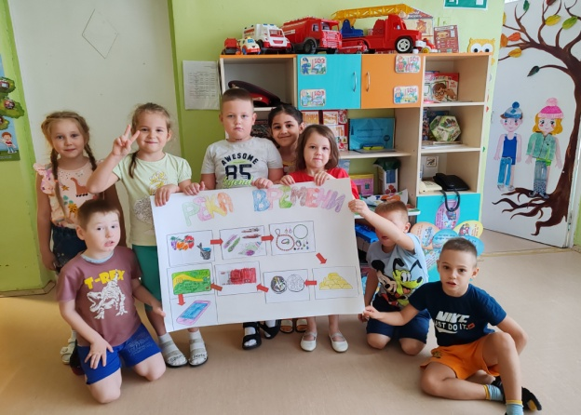
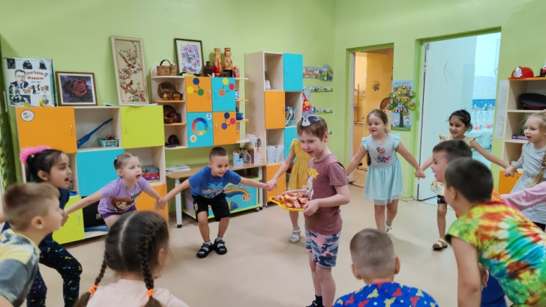
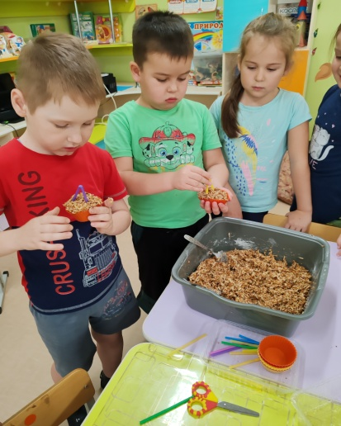
Глазки ясные искрятся, Добротой они лучатся!
Озорством наполнен смех,
Заразит весельем всех!

Slide 12
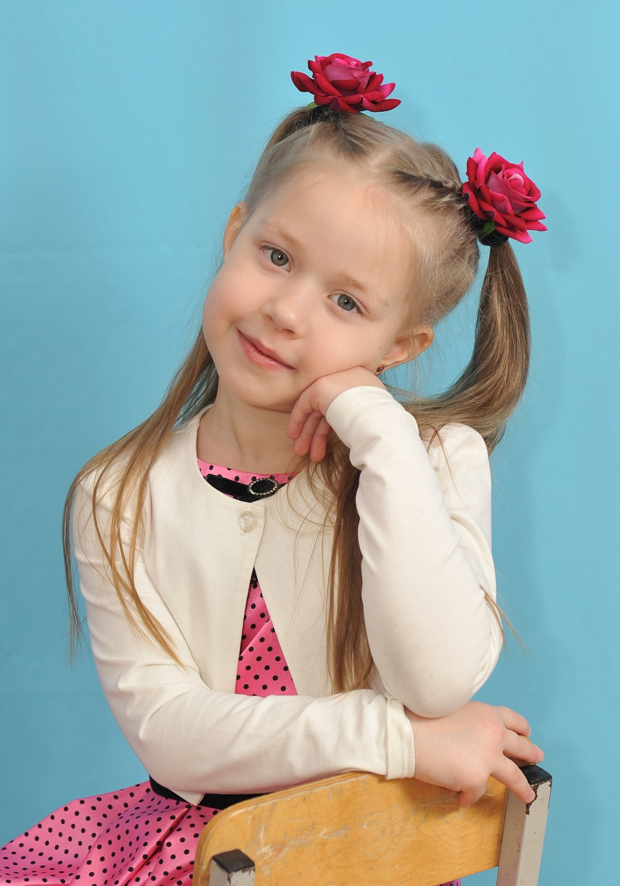
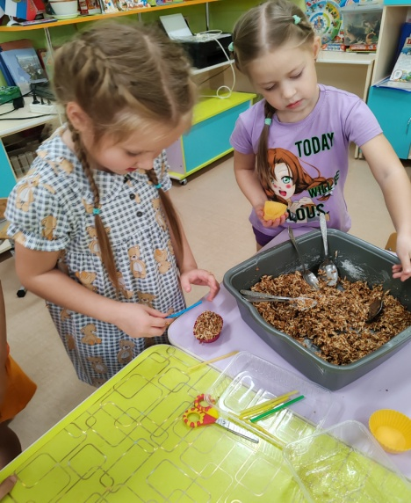
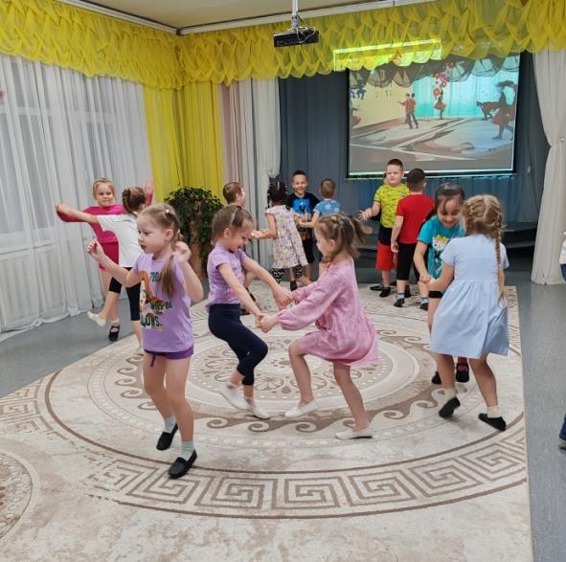
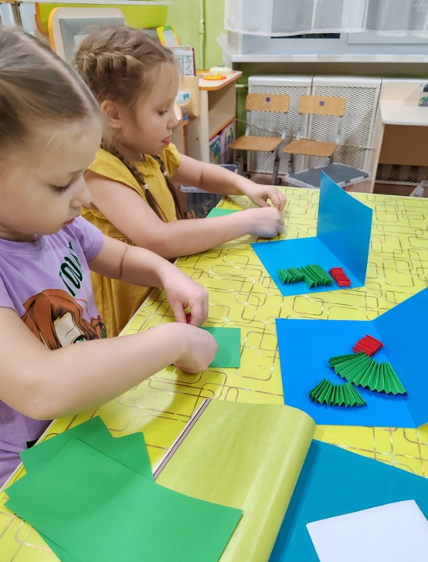
Не смотрите, что хрупкая с виду,
И немного робка иногда.
Если нужно, отпор хулигану
Карина задаст без труда.

Slide 13
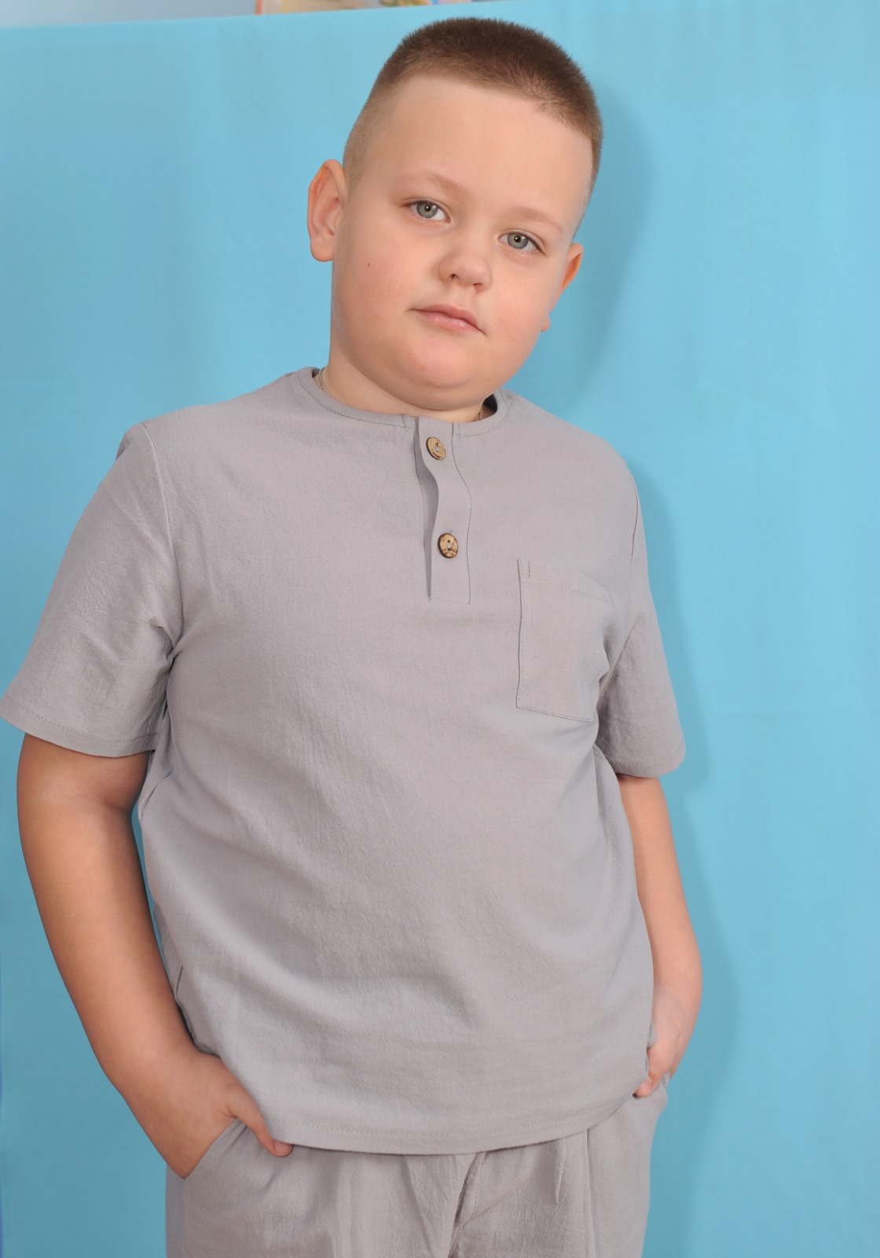
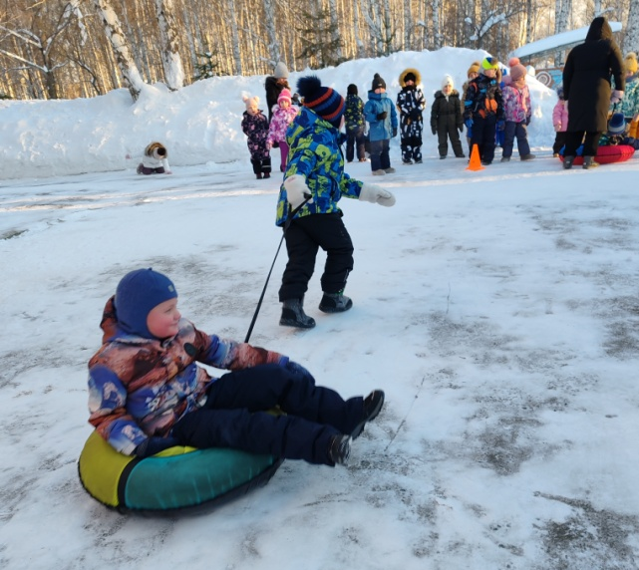
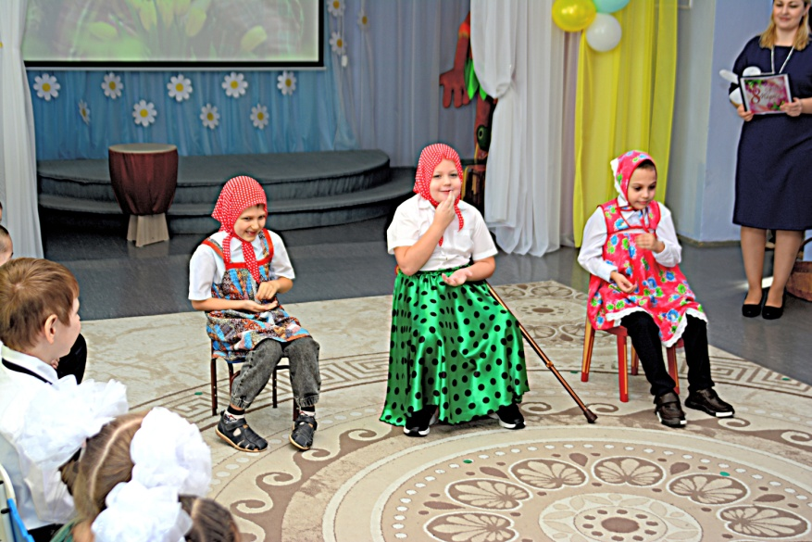
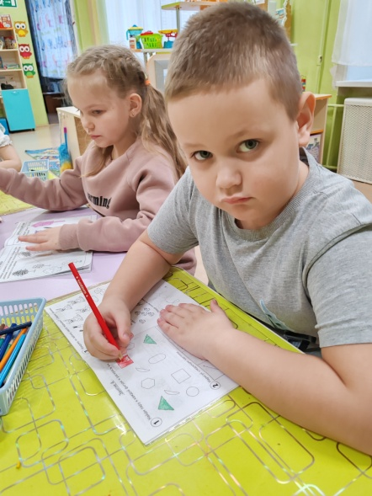
Рассудителен, умён,
С каждой областью знаком,
Любит, он поговорить,
Все на свете обсудить,
Каждого решить проблемы,
Для него простое дело!

Slide 14
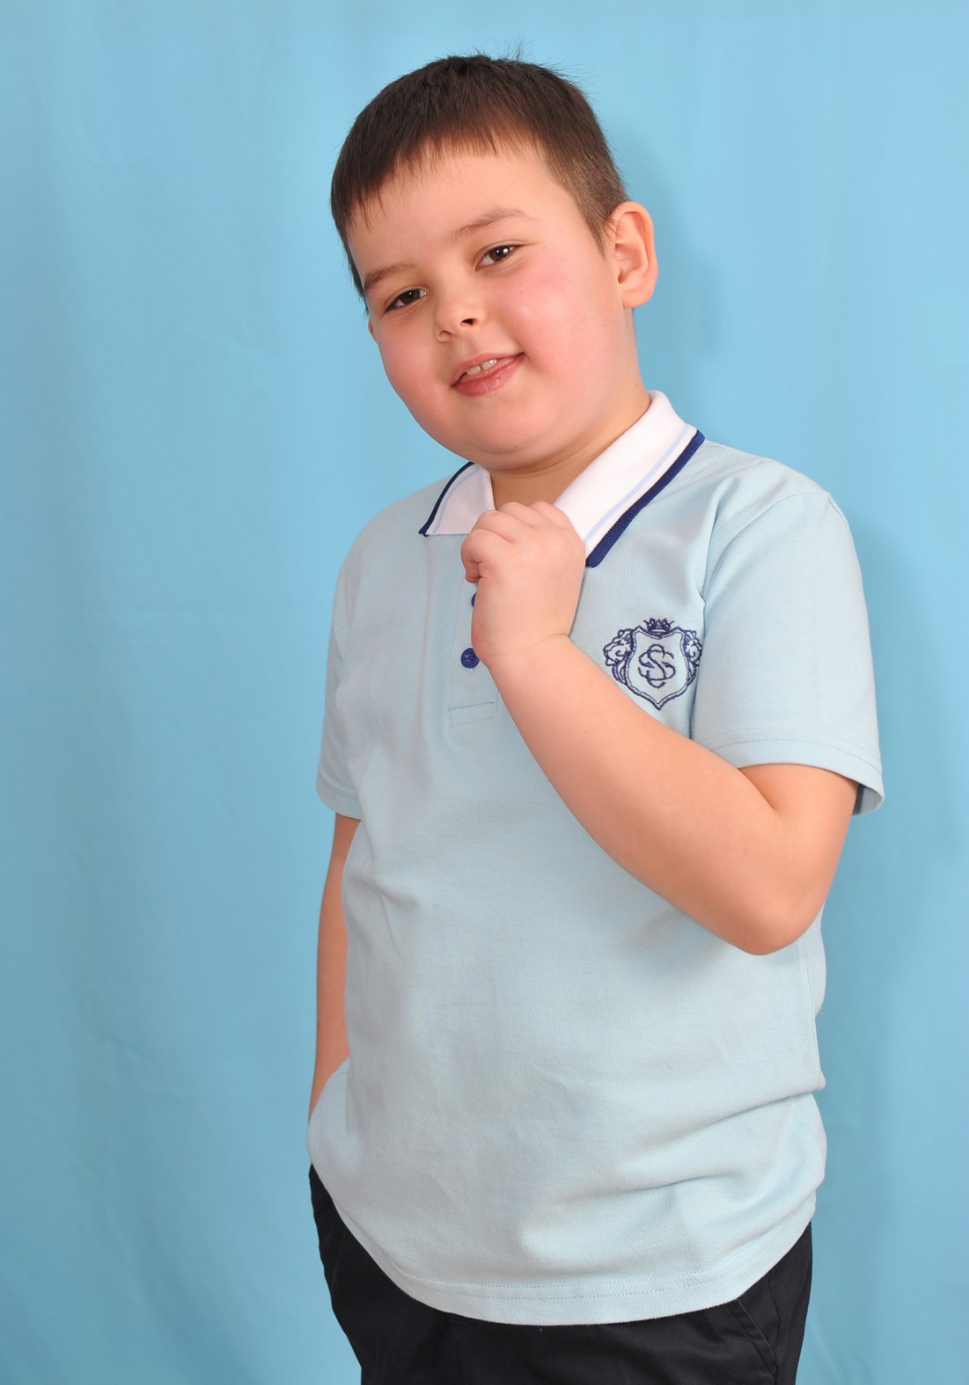
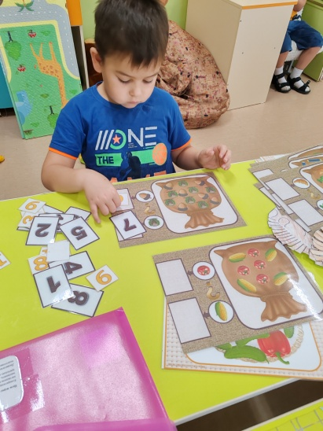
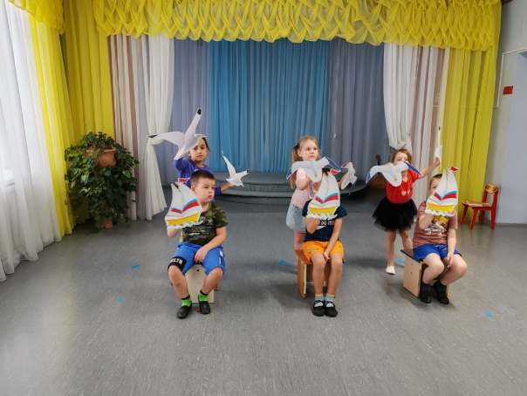
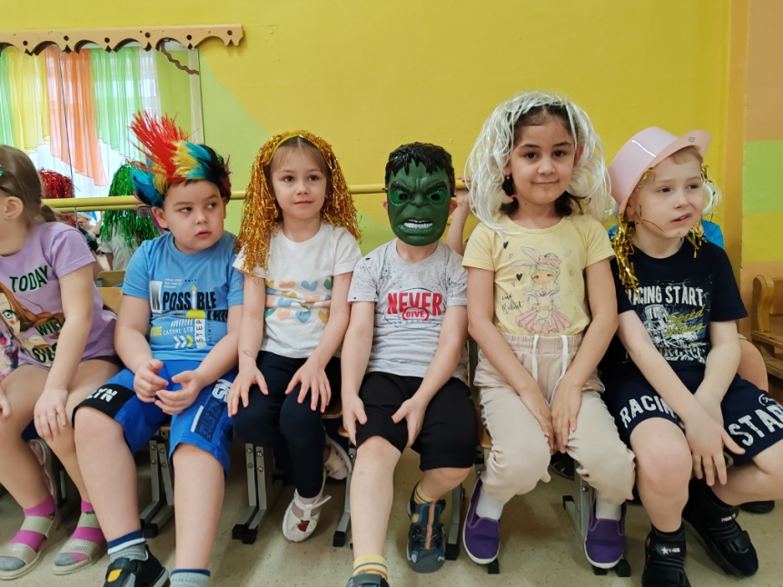
Любит строить, мастерить, Много-много говорить. От души ему желаем Лучше всех считать, писать, Пятерок много получать.

Slide 15
Ханифе, от души желаем
Друзей хороших повстречать,
Быть такой же доброй, славной
И пятерки получать.

Slide 16
Любой урок усвоить может,
И самый сложный танец тоже!
Отзывчивая, добрая, весёлая и скромная.
Желаю, доброму созданию,
Успехов, счастья, процветанья!

Slide 17
Маша девочка – «фонтан»,
Что бьет ключом и тут, и там.
Есть проект- и сто идей
Сразу возникают в ней!
Мы желаем не лениться
Лучше всех считать, писать
И «отлично» получать.

Slide 18
Ева чудо девочка:
Хохотушка, веселушка,
Очень яркая девчушка.
Любит петь, играть, плясать.
Заряжает всех весельем
И хорошим настроеньем.

Slide 25
В этот праздничный денек
грустно нам немножко.
Впереди – первый звонок,
Новая дорожка.
А сейчас нам расставаться
Нужно с детским садом,
очень хочется остаться,
только в школу надо!

